Slide 1
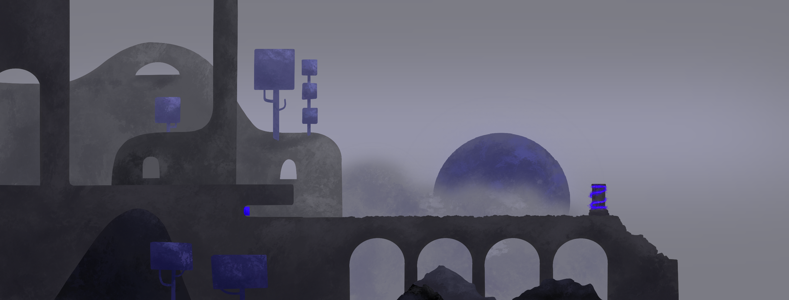
Limb by Limb
UNSER ERSTES GAME · JUMP AND RUN
Ein Kreis, der mehr sein will
Chuchichästli Games
Notes:
(ca. 8 Sek.) Hallo zusammen! Wir sind Chuchichästli Games und zeigen euch unser erstes Game: Limb by Limb.

Slide 2
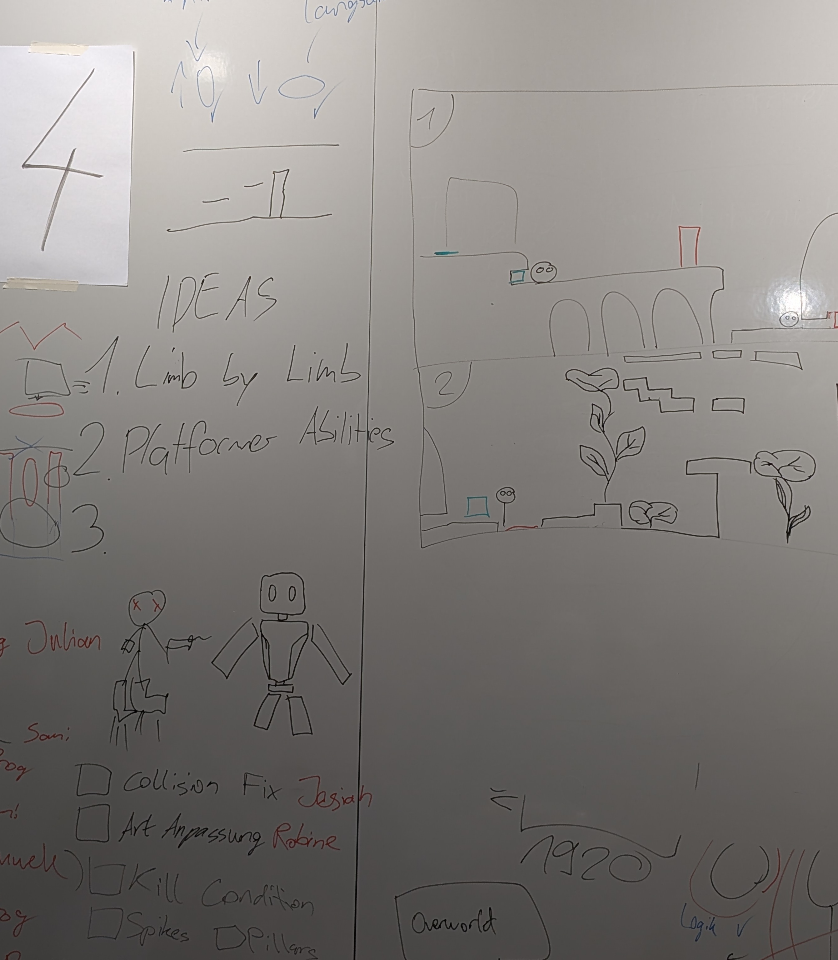
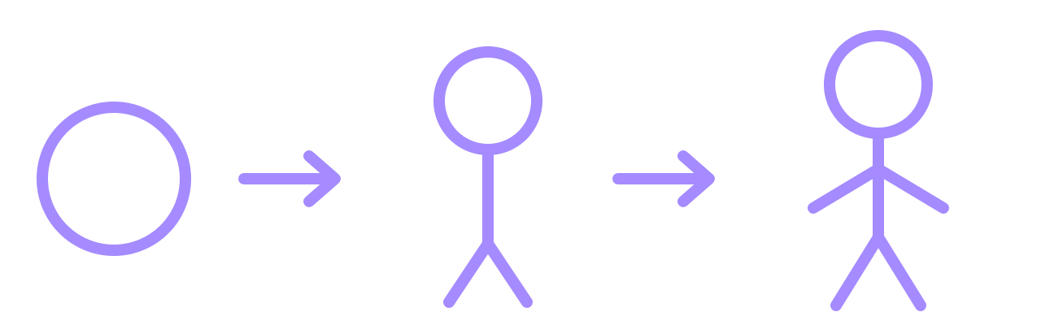
Ein Kreis, der mehr sein will
DIE IDEE
Auf der Suche nach Tinte, um zu wachsen, bekommt der Kreis in jedem Level einen neuen Körperteil – und damit ändert sich auch das Gameplay.
Notes:
(ca. 18 Sek.) Uns war schnell klar: Es wird ein Jump and Run. Die Story: Ein kleiner Kreis möchte gerne mehr sein. Er macht sich auf die Suche nach Tinte, um zu wachsen. In jedem Level bekommt er einen neuen Körperteil – und damit verändert sich auch das Gameplay.

Slide 3
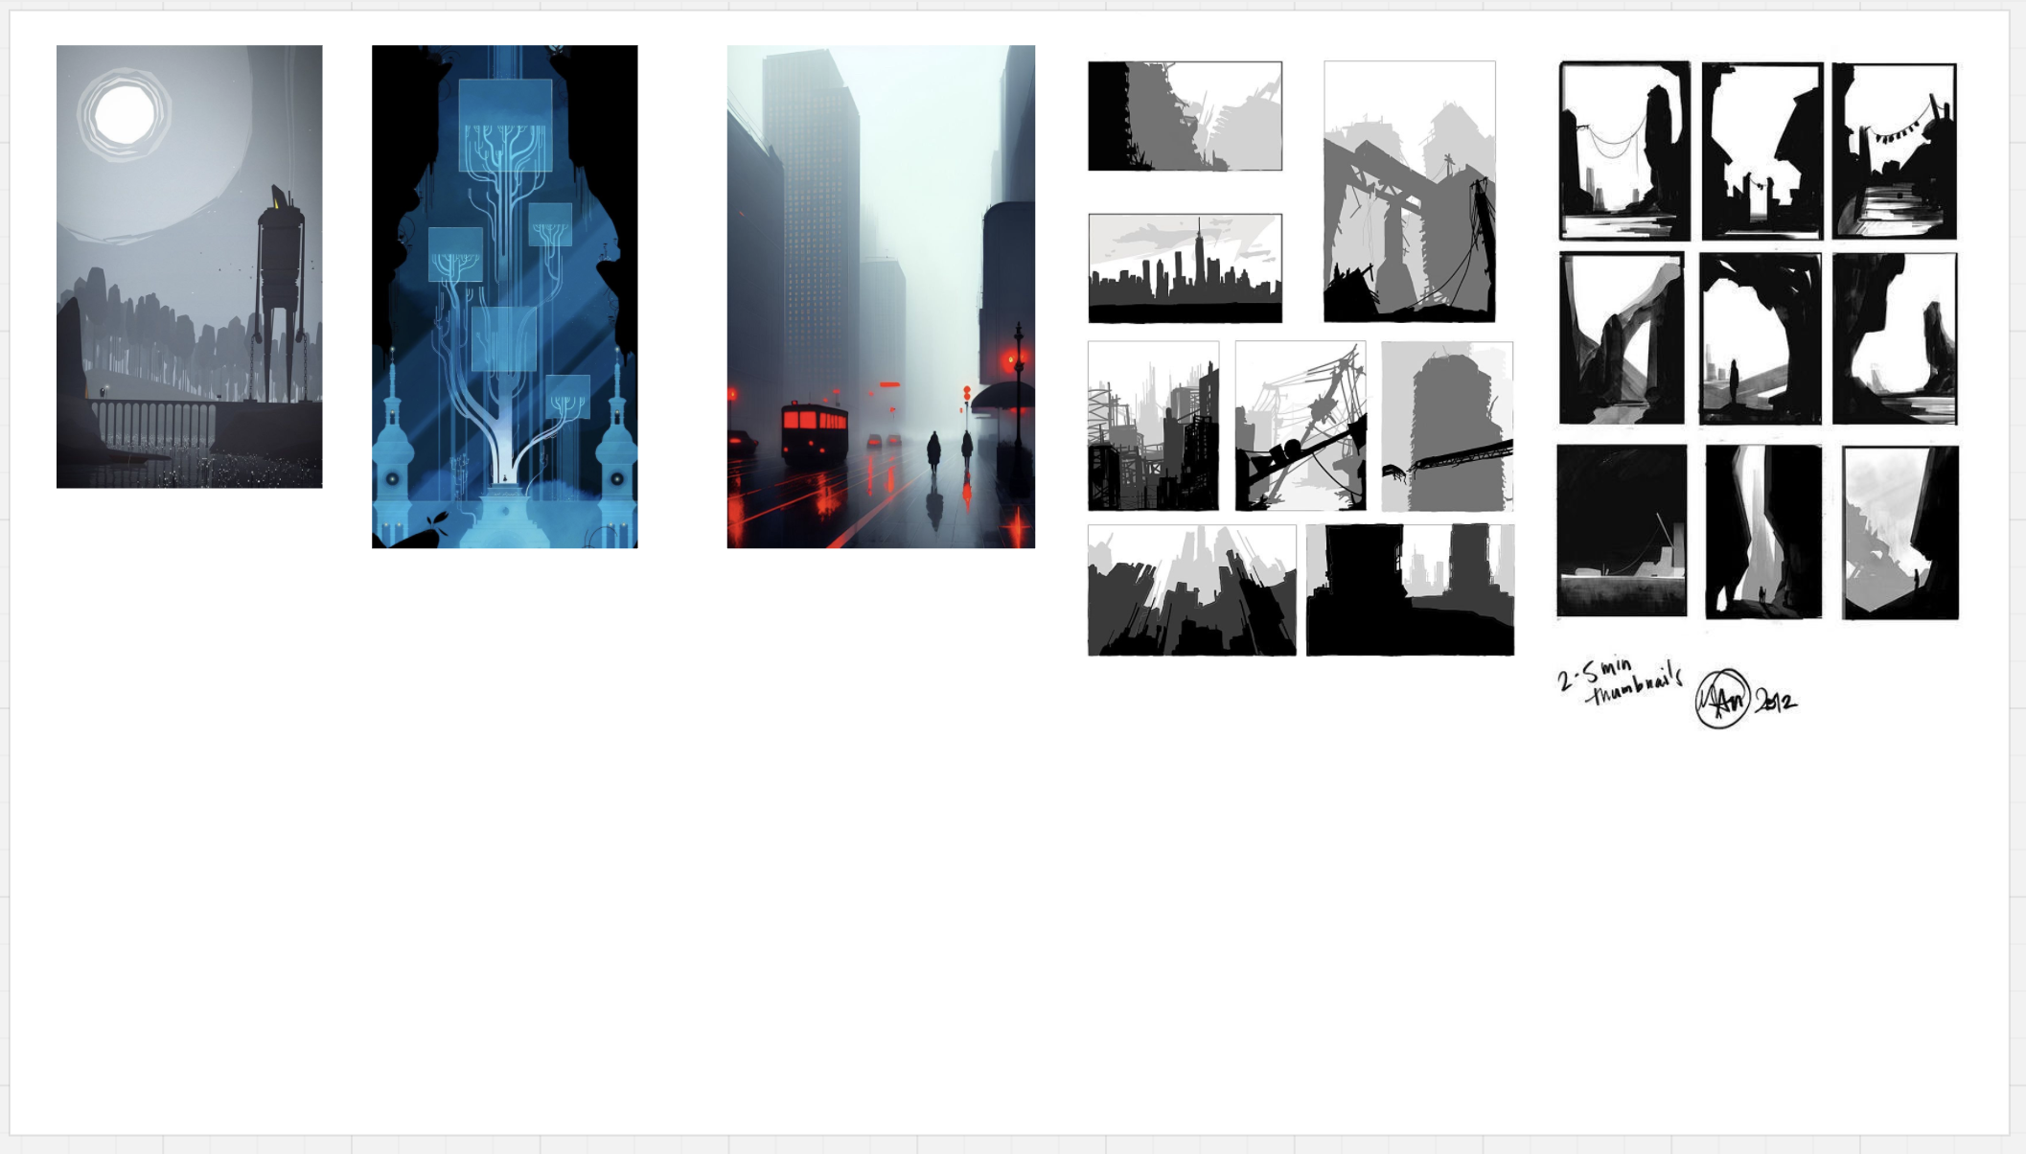
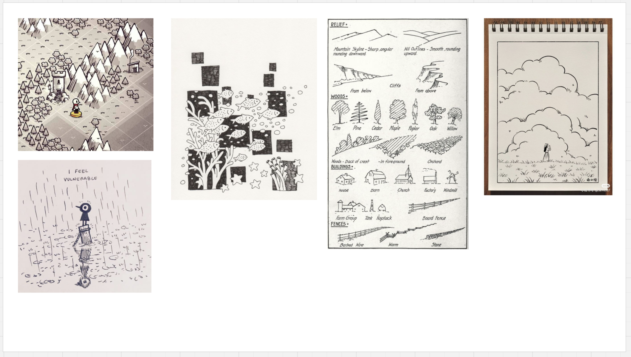
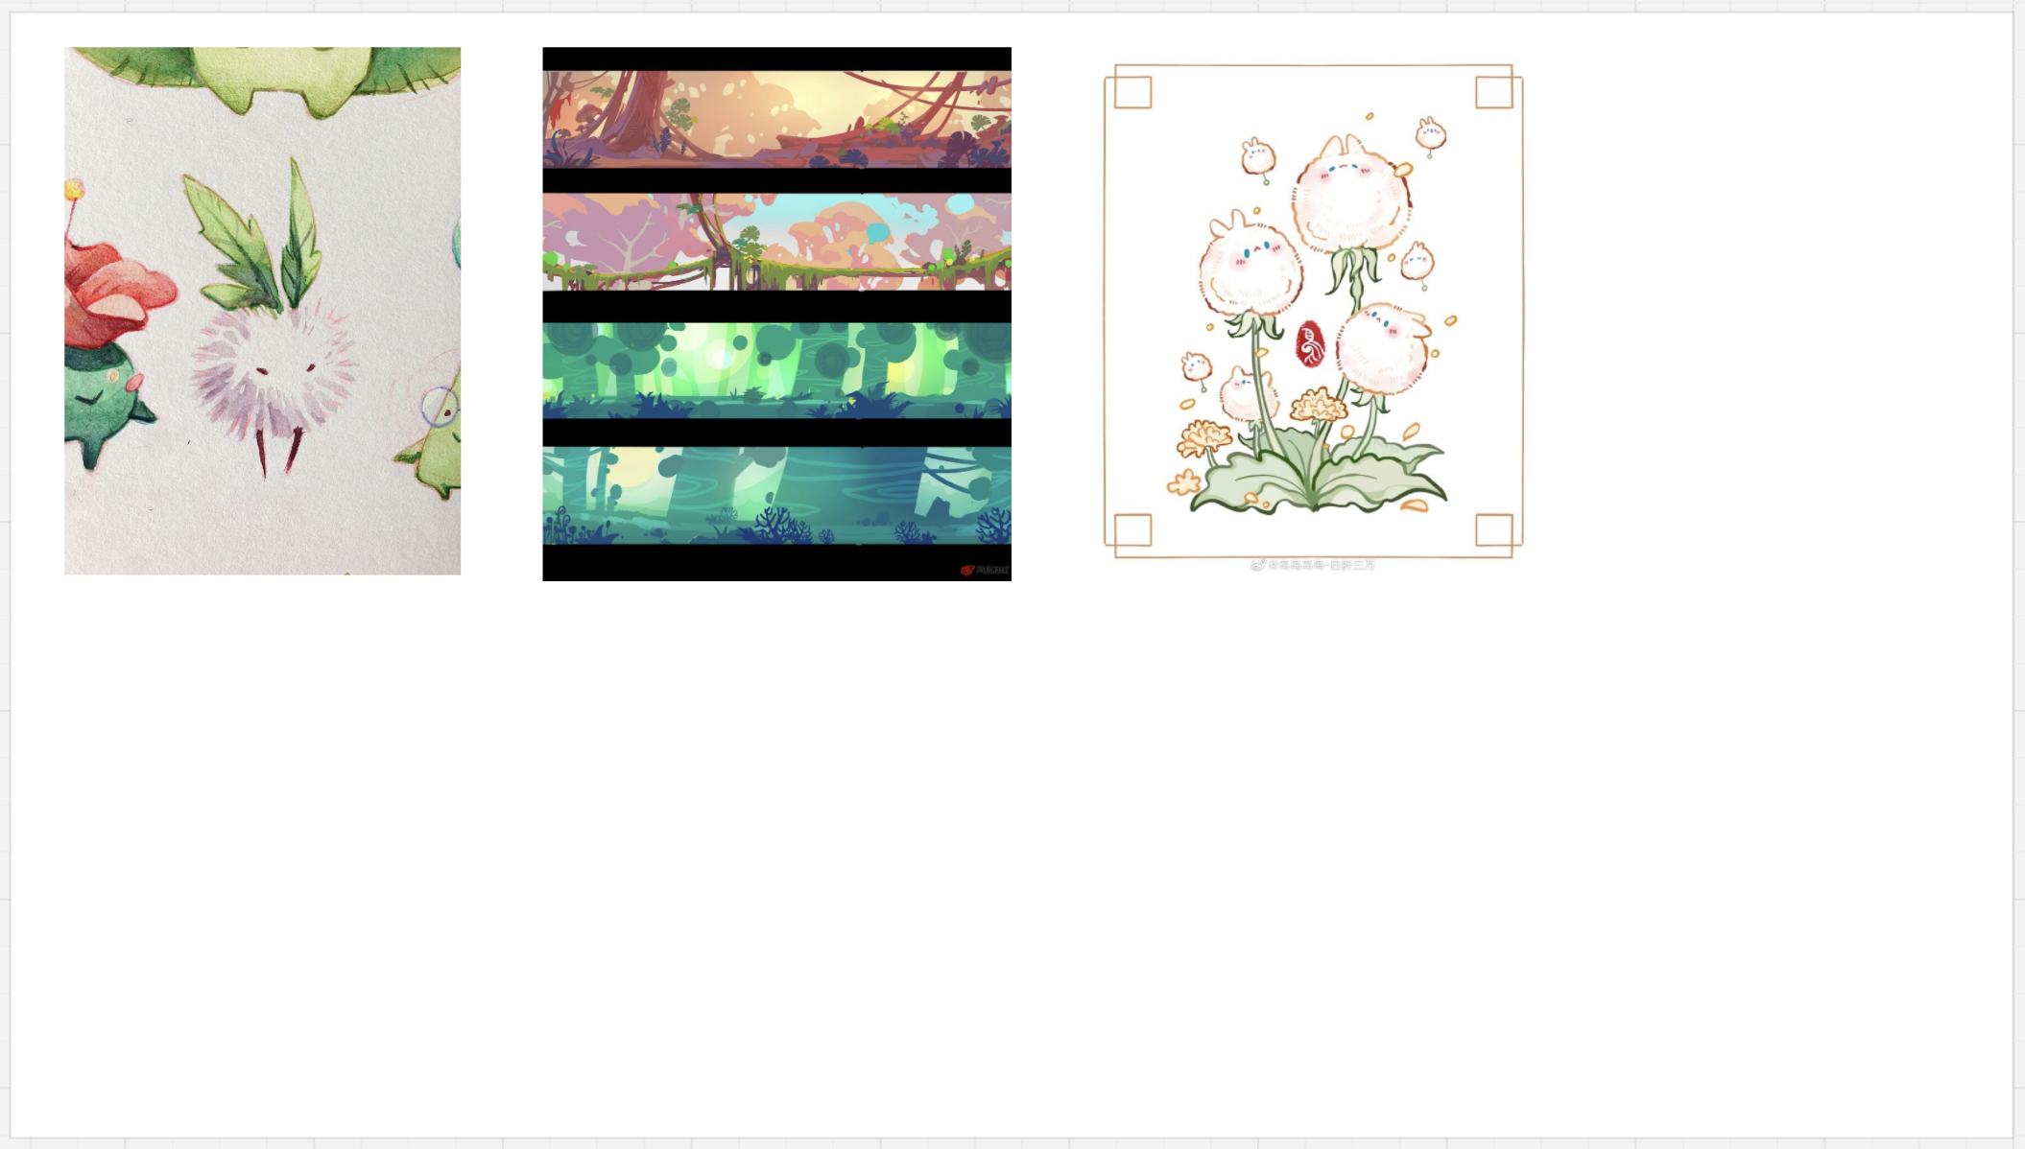
Drei Richtungen, ein Gewinner
STILFINDUNG
Gewinner: Dunkel
Tusche & Linien
Aquarell
Notes:
(ca. 14 Sek.) Für den Look haben wir drei Richtungen gesammelt: feine Tuschezeichnungen, verspielte Aquarelle und ein düsteres Design mit Silhouetten. Gewonnen hat das dunkle Design mit einer Akzentfarbe.

Slide 4
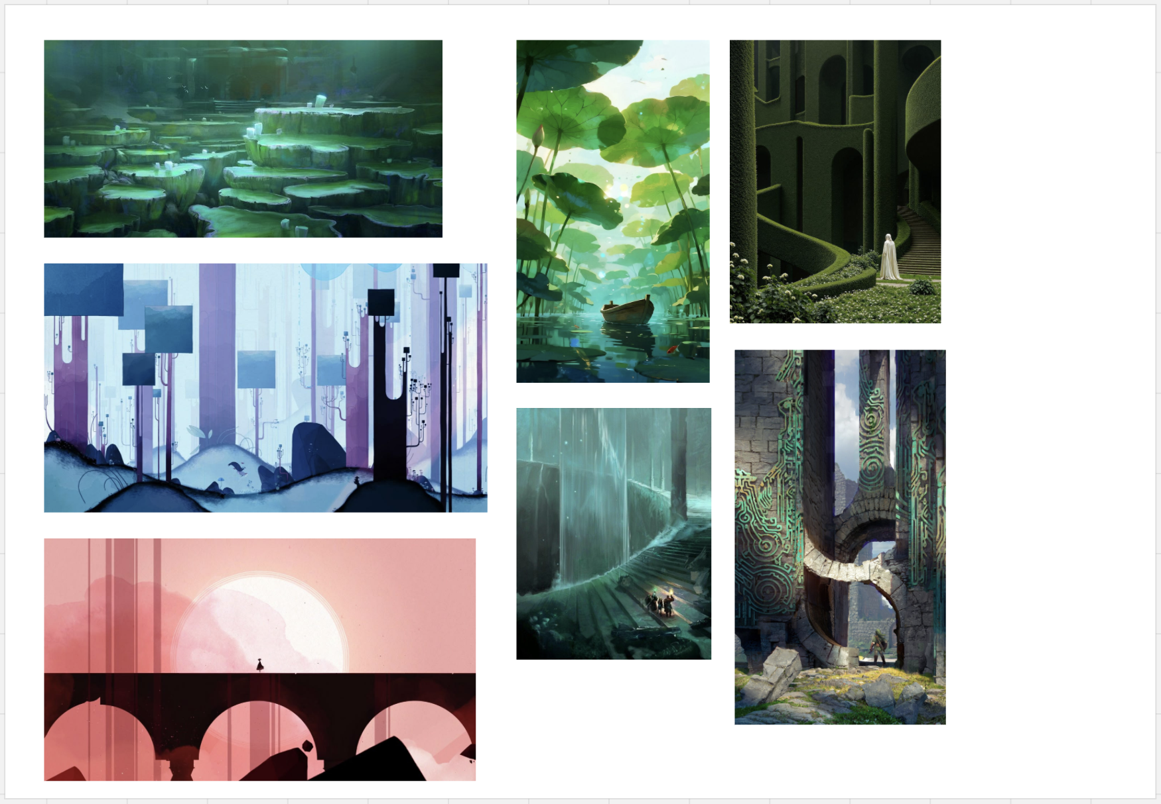
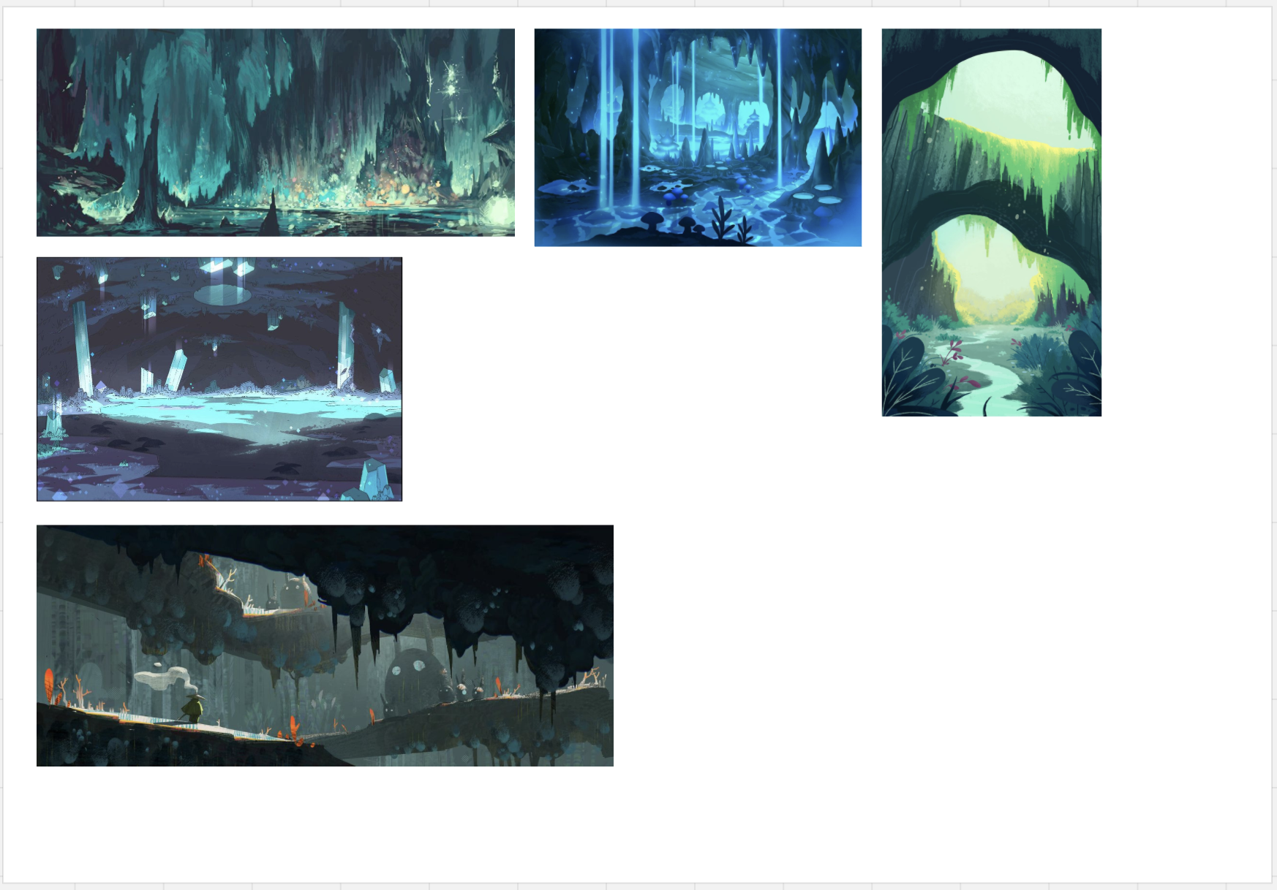
Zwei Welten
MOODBOARDS
Level 1 · Ruinen im Nebel
Level 2 · Leuchtende Höhle
Notes:
(ca. 12 Sek.) Daraus entstanden die Moodboards für unsere zwei Welten: draussen Ruinen im Nebel, drinnen eine leuchtende Höhle.

Slide 5
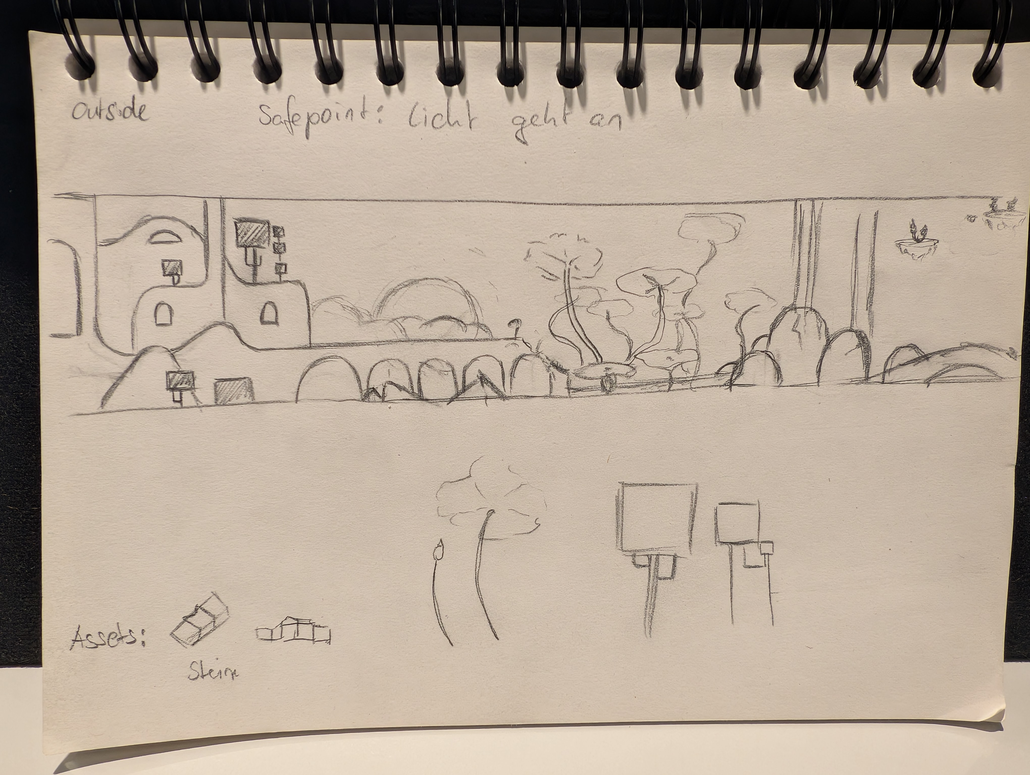
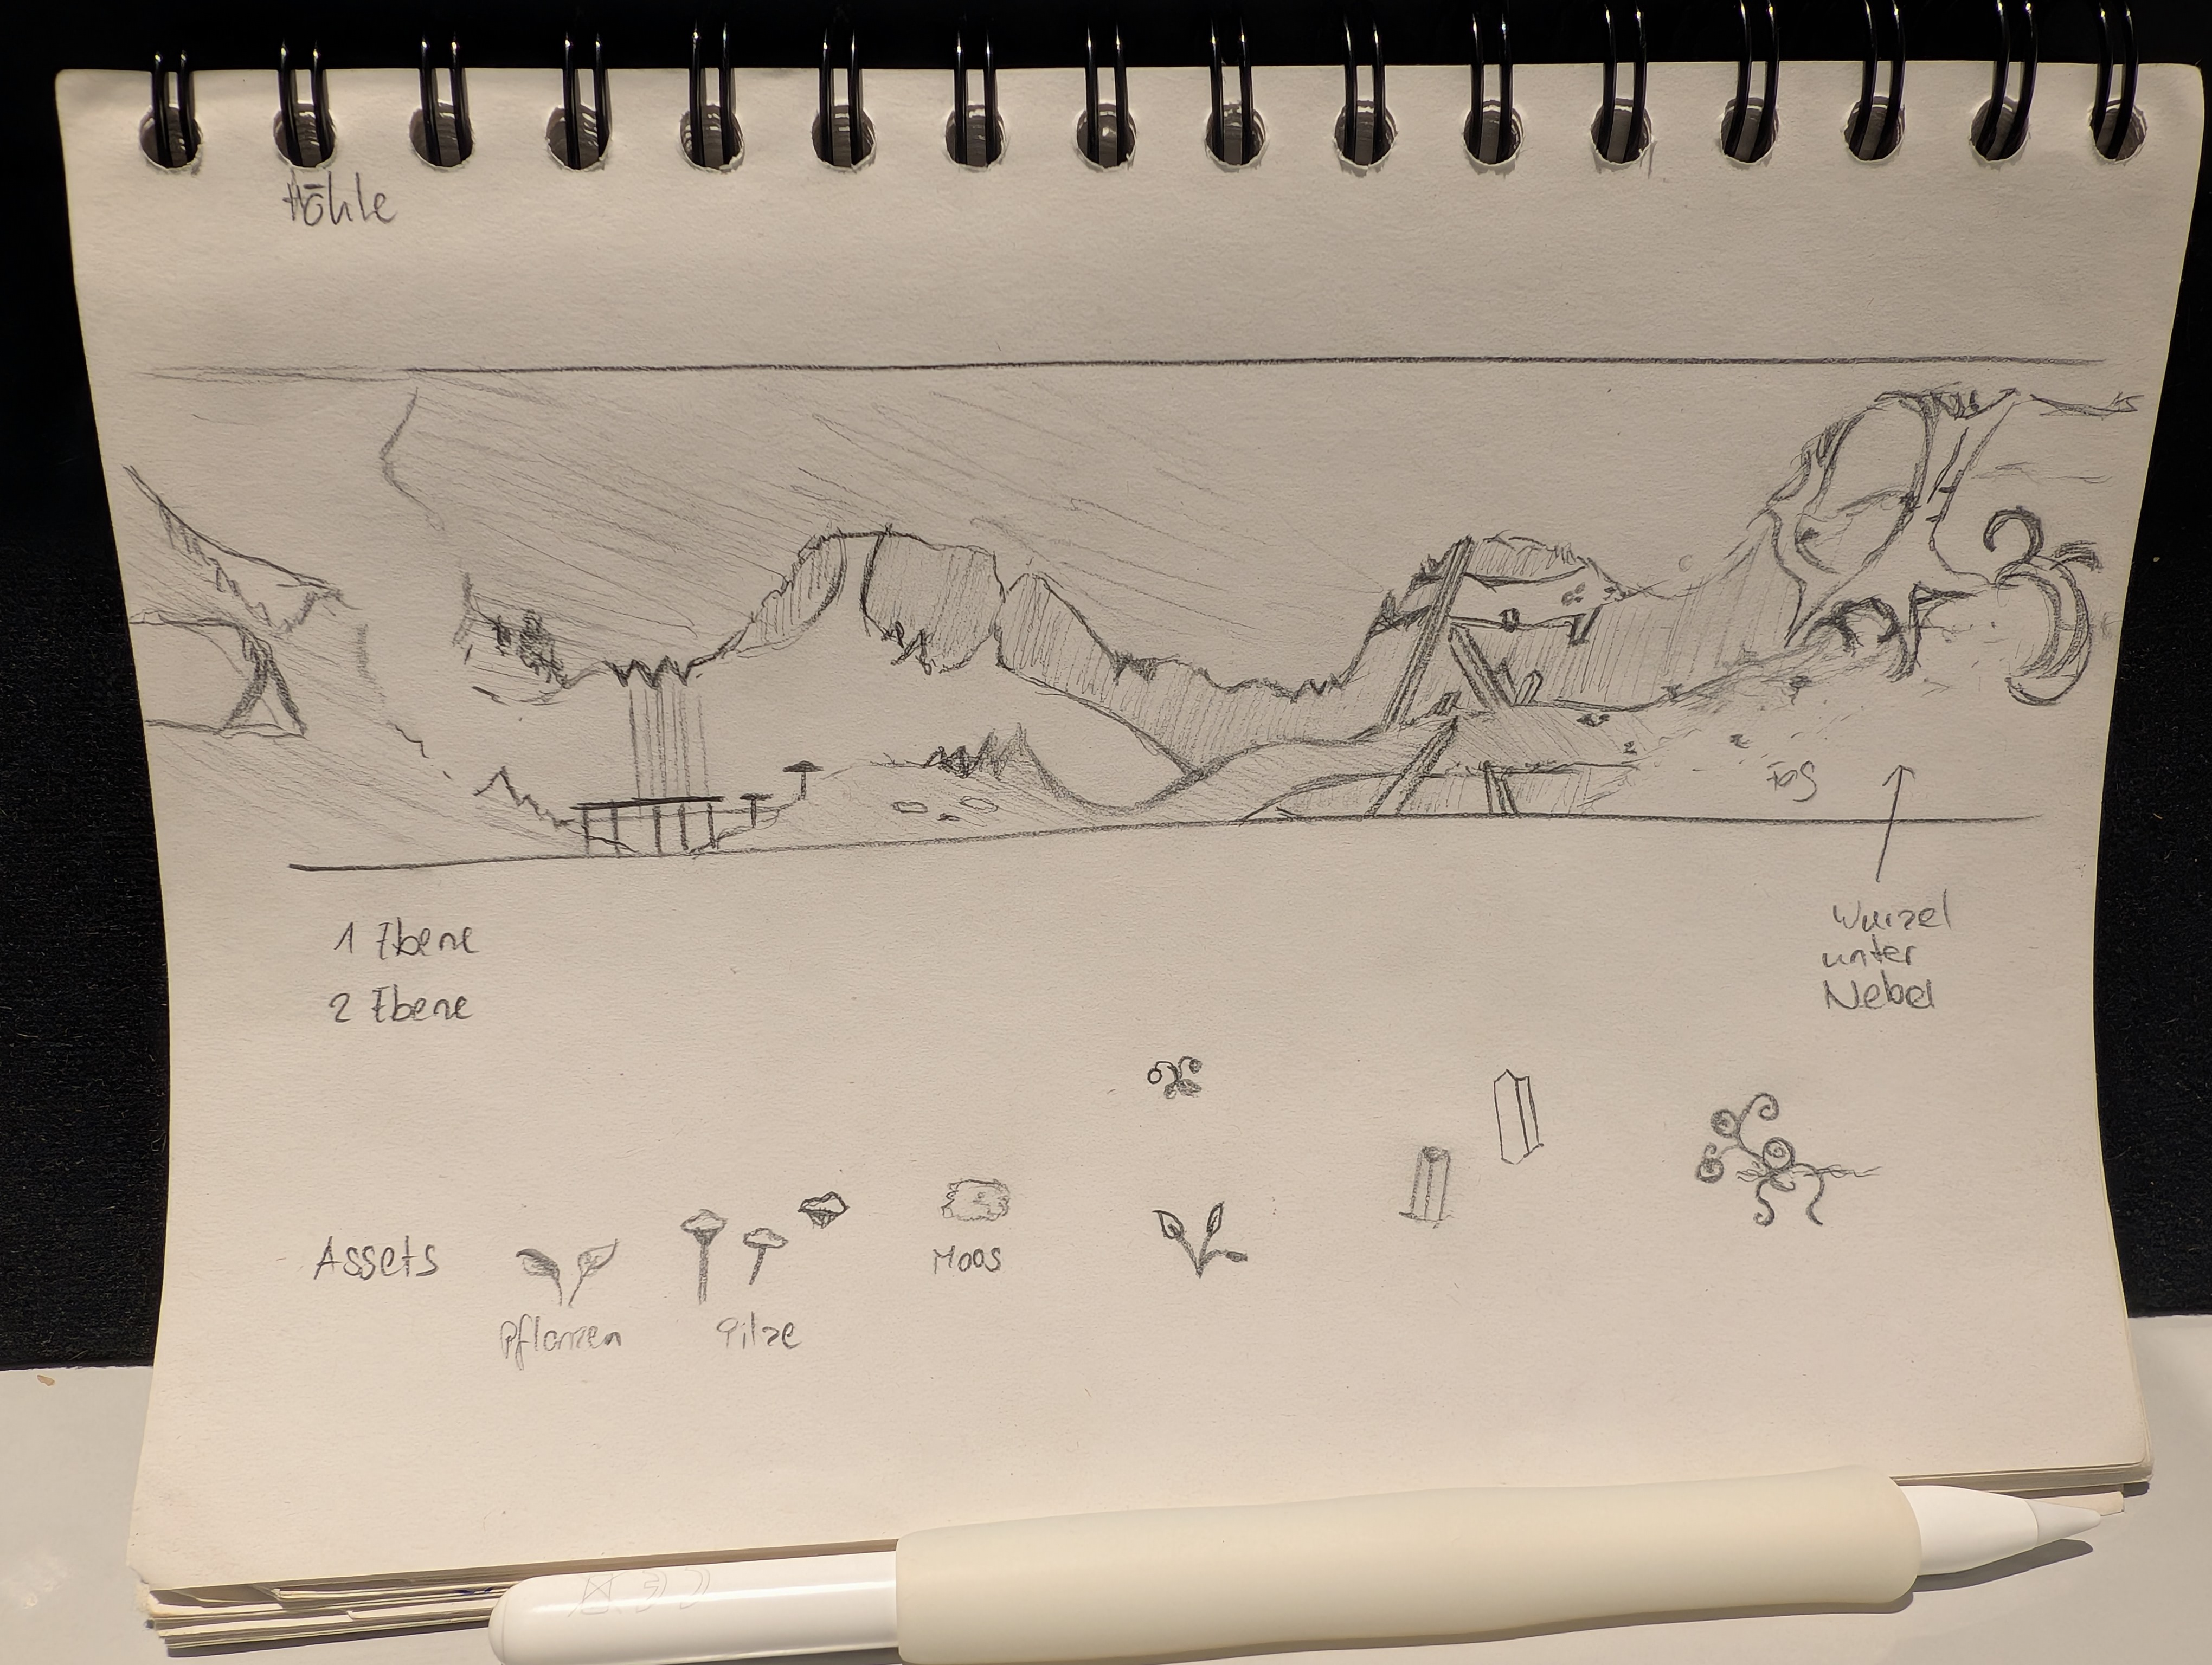
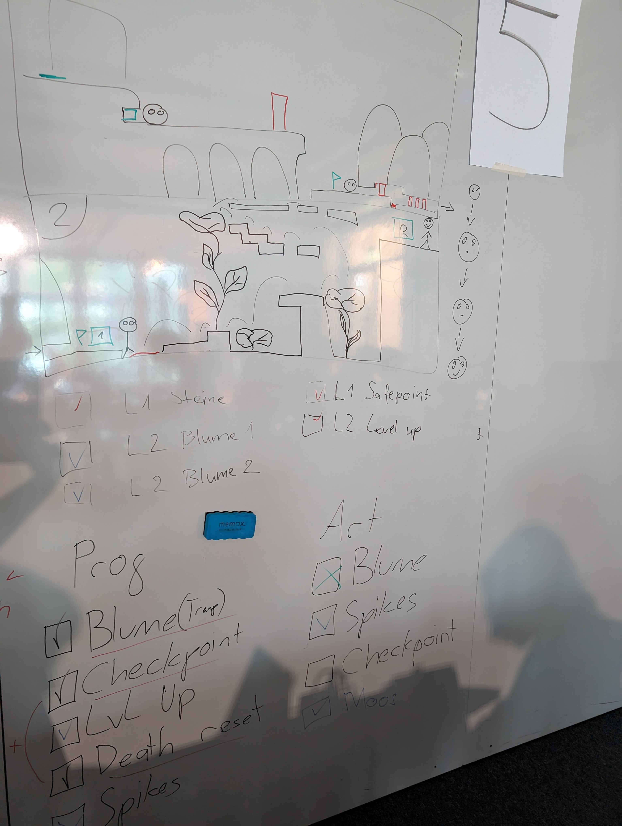
Vom Skizzenblock ans Whiteboard
PLANUNG
Skizze Draussen
Skizze Höhle
Prog & Art
Notes:
(ca. 14 Sek.) Dann ging es aufs Papier und ans Whiteboard: Skizzen für beide Welten, das Leveldesign und eine klare Aufgabenverteilung zwischen Programmierung und Art.

Slide 6
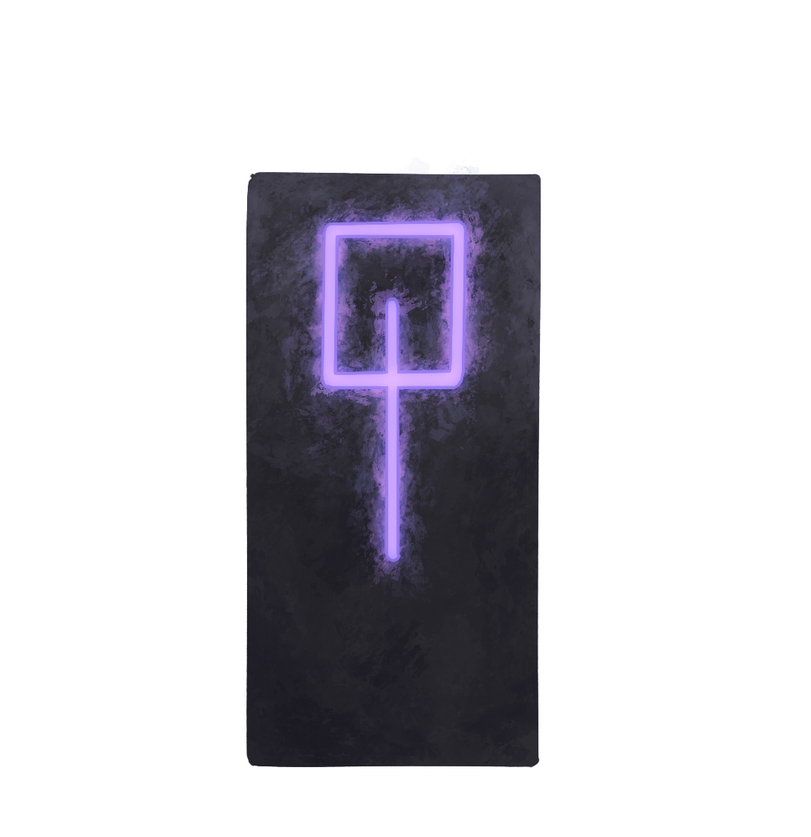
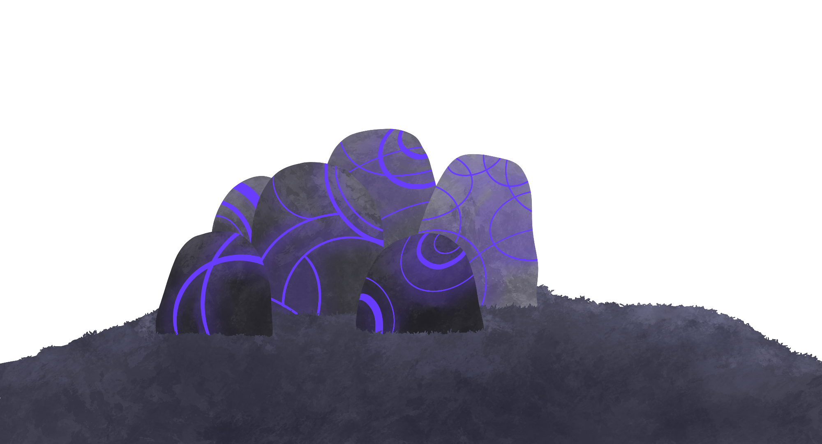


Stein, Nebel und violettes Licht
STAND DER DEMO
Teil 1
Teil 2
Fertig designt
Noch in Arbeit
Notes:
(ca. 16 Sek.) Das Ergebnis: dunkle Steinformen mit violett leuchtenden Akzenten. Aus Zeitgründen haben wir die Levels für die Demo zusammengefasst. Der erste Teil ist fertig designt, der zweite ist noch in Arbeit.

Slide 7

Schritt für Schritt zu mehr.
Weiter geht's mit dem Gameplay
Notes:
(ca. 6 Sek.) Die Grundidee bleibt: Schritt für Schritt zu mehr. Danke fürs Zuhören!

